Slide 1


Microsoft 365 Copilot
Cowork
代理式 AI 的實戰工作流
從 8 個公部門工作情境，看 Copilot 如何跨 App 多步執行，並在中高風險動作前顯示風險等級、等你核准
教育訓練簡報 · 公部門版

Slide 2
AGENDA
今天的內容
01
認識 Cowork
什麼是代理式 AI，和一般 Copilot Chat 有何不同
02
核心能力與運作
技能、工作區、行動前審核、自我驗證
03
練習環境準備
範例檔下載後拖進對話，以及哪些情境會動到信箱與行事曆
04
8 個實戰情境
政策研究、預算查核、陳情比對、領據彙整、採購說明書、計畫審查技能、議題問答、月報彙總技能，逐一拆解工作流
05
套用到你的日常
如何把這些情境延伸到自己的工作
Microsoft 365 Copilot Cowork
1

Slide 3



WHAT IS COWORK
從「對話」到「代理執行」
Cowork 是 Copilot 的代理式（agentic）工作模式。
你交付一個目標，它會自己拆解步驟、讀取雲端檔案、載入需要的技能，跨 App 產出成果並自我檢查——中高風險動作會顯示風險等級並停下來請你核准。你從「快速單輪問答」升級為「交付一個可執行的任務」。
一般 Chat
Cowork 代理
你仍是主導
快速單輪問答；適合立即回答與腦力激盪。
你給目標，它跨 App 多步驟自主執行，可運行數分鐘到數小時。
對外或影響他人的動作，一律先暫停等你核准。
Microsoft 365 Copilot Cowork
2

Slide 4
COMPARISON
Cowork 與一般 Copilot Chat
一般 Copilot Chat
Copilot Cowork
互動方式
快速單輪問答
交付目標，跨 App 自主多步執行
速度
秒～分鐘
分鐘～數小時（自主執行）
任務複雜度
單步驟、單一工作階段
跨任務與來源的多步驟工作流
檔案處理
貼上片段內容
讀取雲端附件、產出新檔案；不存取本機檔案
技能運用
單一對話能力
自動載入 13 個內建技能與自訂技能
產出
聊天視窗的文字
OneDrive 中真實的文件、試算表、簡報
自動啟動
每次都要你開啟並下指令
排程提示／事件觸發：收信或被 @提及時自動執行
外部系統
接地於 M365 資料
可透過 Plugins／MCP 連 D365、SAP、Fabric 等
把關
你自行判斷
中高風險動作顯示風險等級，核准後才執行
Microsoft 365 Copilot Cowork
3

Slide 5




CORE CAPABILITIES
四個讓 Cowork 不一樣的能力
13 個內建技能
工作區 Workspace
Word、Excel、PowerPoint、PDF、Email、Scheduling、Calendar Management、Meetings、Daily Briefing、Enterprise Search、Deep Research、Communications、Adaptive Cards。
右側面板同時呈現進度、輸入檔、輸出檔、已載入技能、排程與已核准權限，過程透明可追。
行動前審核
新能力
中高風險動作顯示 RISK-LEVEL；可核准、取消，或設定 per-recipient／per-domain／always 的 don’t ask again；多筆待審可「Approve All」。
本機 Edge 瀏覽器（預設停用，需管理員開啟＋Edge 150 以上）、ChatGPT Images 2.0 影像生成、品牌範本自動套用簡報、Plugins／MCP 連外部系統、排程與事件觸發任務。
Microsoft 365 Copilot Cowork
4

Slide 6




HOW IT WORKS
一次代理式工作流，背後發生什麼
接收目標
規劃拆解
載入技能
執行產出
自我驗證
行動前審核
上傳檔案
下達指令
理解任務
拆成步驟
13 內建
+ 自訂技能
建立文件
試算表／信
檢查數字
與一致性
對外動作
等你核准
整個過程在「工作區」面板透明呈現；可軟／硬暫停、恢復或取消任務。
啟動方式不只聊天下指令：也能設定「收到指定信件／被 @提及時」自動觸發（事件驅動任務），一樣走相同的自我驗證與核准流程。
Microsoft 365 Copilot Cowork
5

Slide 7

BEFORE YOU START
練習環境準備
素材下載後拖進對話即可，不需事先放進 OneDrive · 準備時間 約 8 分鐘
📥
下載範例檔
🔎
Enterprise Search：組織裡要真的有東西可搜
每個情境的〈參考檔案〉區都有下載連結，點了就存到你的電腦。
有情境會請 Cowork 先用 Enterprise Search 盤點組織內部…
🗓️
Meetings 技能：可以用附的會議紀錄，不必真的開會
📧
信箱：它會建立草稿，不會擅自寄出
有情境會用 Meetings 技能摘要會議決議。
有幾個情境會請 Cowork 草擬信件。
📅
行事曆：本週留一些空檔
📁
產出會存到你的 OneDrive
有幾個情境會請 Cowork 排會議或建立提醒，寫進的是你自己的行事曆。
Cowork 產生的檔案會存進你自己的 OneDrive，也可以在對話右側的側邊欄直接預覽或下載。
🧩
技能資料夾：現場建立，不要先放進去
有情境會示範現場建立自訂技能。
開課前最後檢查
要練的情境，它的參考檔案都已下載到你的電腦
清楚核准卡出現時要逐格檢查收件者，練習信不會寄給真實對象
行事曆本週有空檔，可以讓它排入測試會議
Microsoft 365 Copilot Cowork
6

Slide 8








8 SCENARIOS
8 個實戰情境總覽
公部門 · 政策研究
公部門 · 預算管理
公部門 · 陳情服務
公部門 · 經費核銷
跨方案政策研究
預算執行率查核
陳情案件法規比對
領據收據彙整提醒
Enterprise Search · Word
Excel · Email
Word · Email
Excel · PDF
公部門 · 採購管理
公部門 · 計畫審查
公部門 · 業務溝通
公部門 · 行政管理
採購案說明書起草
計畫審查檢核技能
議題問答準備
例行月報彙總技能
Word · Meetings
自訂技能 Skill
Enterprise Search · Word · Email
自訂技能 Skill
Microsoft 365 Copilot Cowork
7

Slide 9

情境 01
把一份跨方案政策研究需求交給 Cowork，讓它先用 Enterprise Search 盤點機關內部（OneDrive／SharePoint）是否已有相關研究，避免重工，再針對缺口做外部研究補充，最後交由 Word 整理成一份來源分清楚的跨方案比較簡報 —— 不是開一次 Chat 問一次答、自己去對照兩個模型的答案，而是內部知識優先、外部驗證在後的一次多技能接力。
代理式工作流
公部門 · 政策研究
1
上傳研究需求，請它先用 Enterprise Search 盤點內部既有資料
跨方案政策研究
把 GOV1_政策研究需求與比較框架.md 上傳到聊天框，送出下面的提示詞。
2
觀察內部盤點結果，決定外部研究的範圍
看完內部盤點結果，再送出下面的提示詞，只針對缺口做外部研究。
⏱ 約 15–20 分鐘 · 難度 ★★☆
3
交由 Word 整理成跨方案政策比較簡報，來源分內部／外部標示
Enterprise Search
送出下面的提示詞，把內部盤點與外部研究一起交給 Word 整理成正式簡報。
Word
把關重點 內部搜尋與外部研究整理都屬於唯讀彙整工作，不會觸發審核卡；但因為這份報告要呈送長官作為決策參考…
Microsoft 365 Copilot Cowork
8

Slide 10
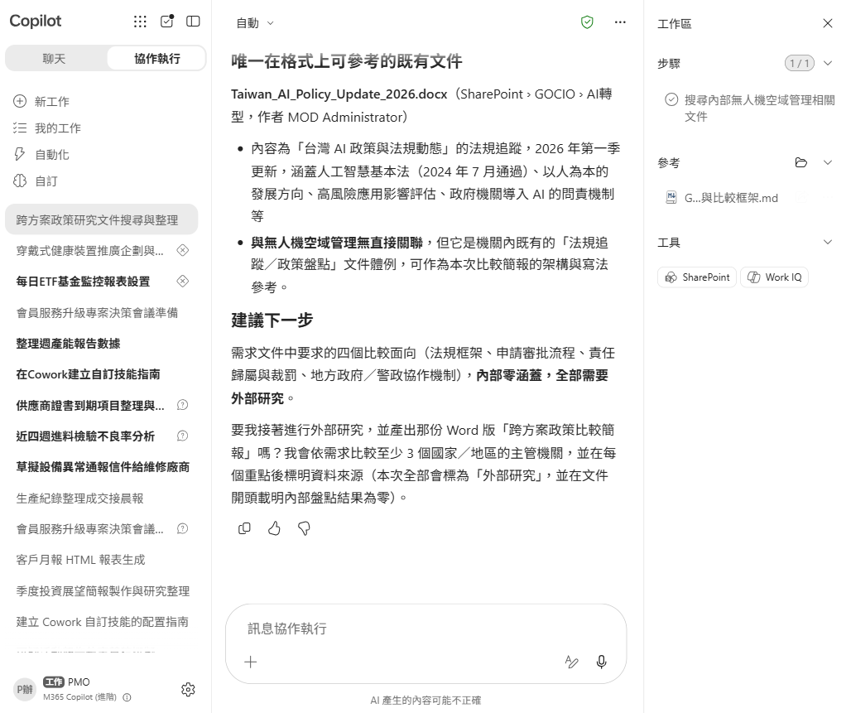
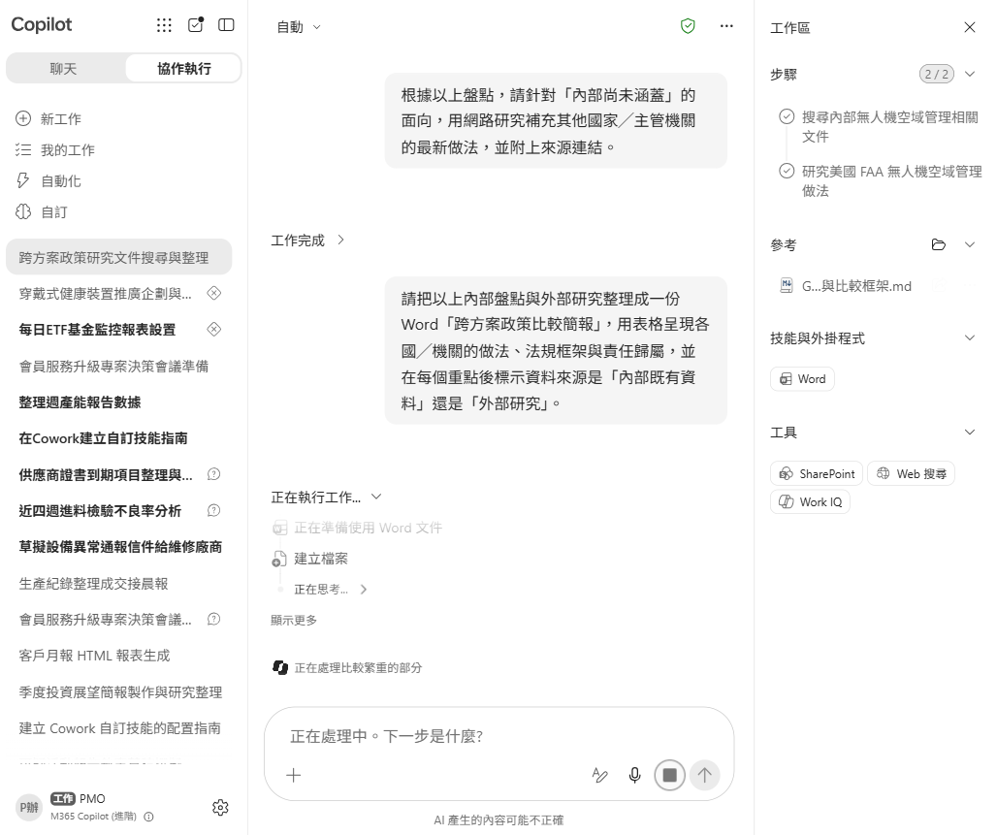

情境 01 · 實機示範
看 Cowork 怎麼做、產出什麼
產出驗收
Enterprise Search 有實際找到機關內部文件並列出重點摘要，而非憑空生成
① 你的輸入與指令
② 產出成果
外部研究確實聚焦在內部尚未涵蓋的缺口，而非重複盤點過的內容
比較簡報清楚標示每一筆資訊的來源是「內部既有」或「外部研究」
Microsoft 365 Copilot Cowork
9

Slide 11

情境 02
把各科室的預算執行原始數據交給 Cowork，讓它在 Excel 中驗算執行率與進度落差、標示落後的科目，核准後再由它直接寄信提醒對應承辦人儘速執行 —— 從單純的 Excel 內部驗算，延伸成一次真正跨系統的提醒動作。
代理式工作流
公部門 · 預算管理
1
上傳原始數據，請它在 Excel 中驗算執行率並標示落後科目
預算執行率查核
把 GOV2_預算執行數據.xlsx 上傳到聊天框，送出下面的提示詞。
2
檢查驗算結果與落後標示是否正確
打開產出的 Excel，抽查幾個科目。
⏱ 約 10–12 分鐘 · 難度 ★★☆
3
核准後，請它寄信提醒落後科目的承辦人
Excel
Email
確認查核表無誤後，送出下面的提示詞，請它為落後科目的承辦人各寫一封提醒信。
把關重點 在 Excel 中驗算與標示落後科目屬於內部整理，不會觸發審核卡；但一旦要求它寄信通知承辦人，就屬於對外…
Microsoft 365 Copilot Cowork
10

Slide 12
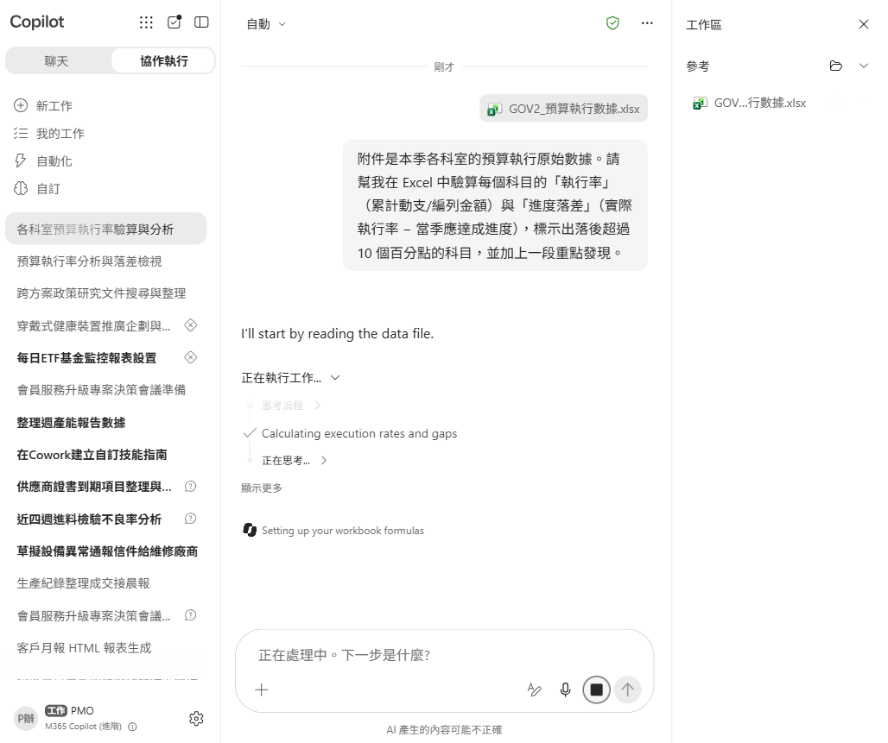
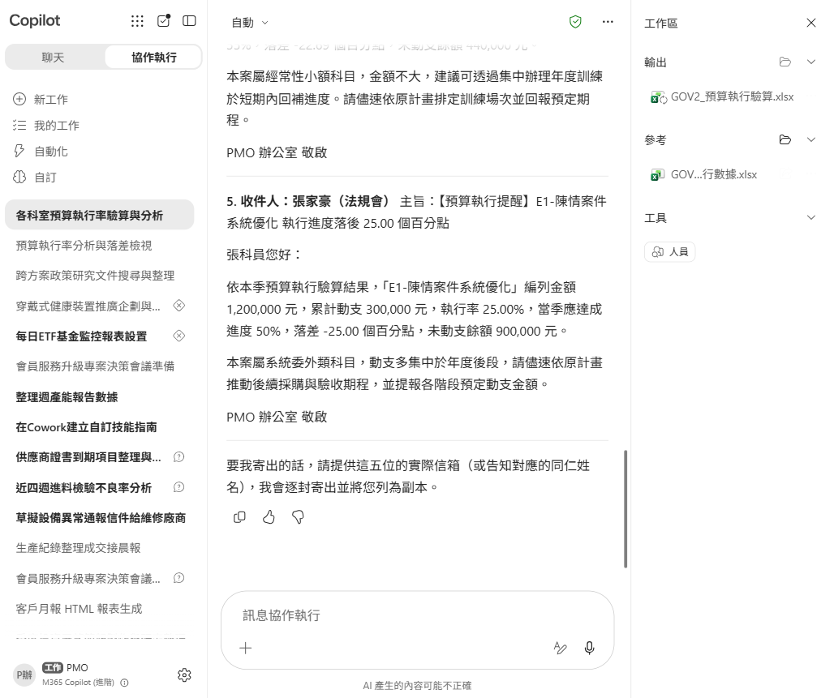

情境 02 · 實機示範
看 Cowork 怎麼做、產出什麼
產出驗收
Excel 驗算的執行率與進度落差公式正確，且與原始數據一致
① 你的輸入與指令
② 產出成果
落後科目的標示門檻合理，且確實對應原始數據中的落差
提醒信的內容忠於查核結果，數字與科目一一對應，沒有寄錯對象
Microsoft 365 Copilot Cowork
11

Slide 13

情境 03
把一件民眾陳情案背景交給 Cowork，讓它在 Word 中找出可能相關的法規條文並逐段加註解說明，核准後再由它整理簽核摘要、寄信送給主管請求簽核 —— 從單純的文件內加註解，延伸成一次真正的送簽動作。
代理式工作流
公部門 · 陳情服務
1
上傳陳情案件背景，請它找出並比對相關法規條文，加註解說明
陳情案件法規比對
把 GOV3_陳情案件背景.docx 上傳到聊天框，送出下面的提示詞。
2
檢查法規比對是否正確、註解理由是否站得住腳
打開加註後的文件，逐條核對註解。
⏱ 約 10–12 分鐘 · 難度 ★★☆
3
核准後，請它整理簽核摘要並寄送給主管簽核
Word
Email
法規比對確認無誤後，送出下面的提示詞整理簽核摘要並送簽。
把關重點 在文件中加註法規比對屬於內部準備工作，不會觸發審核卡；但一旦你要求 Cowork 把簽核摘要「寄送」給主管…
Microsoft 365 Copilot Cowork
12

Slide 14
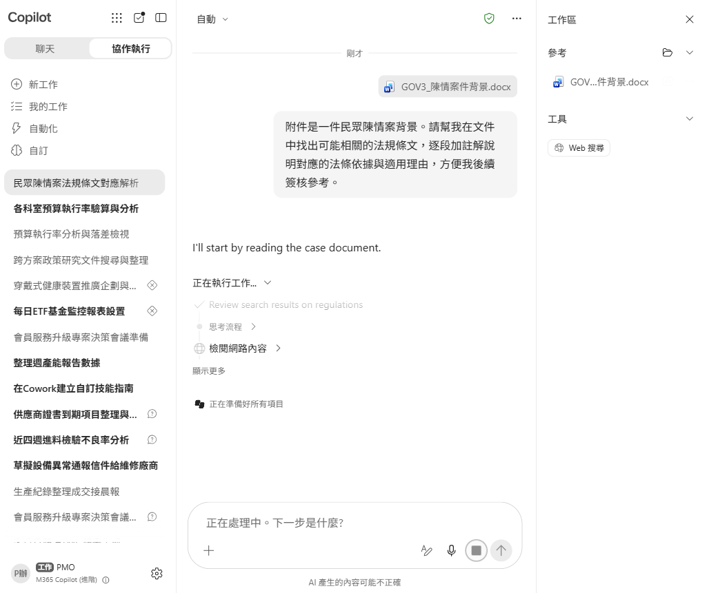
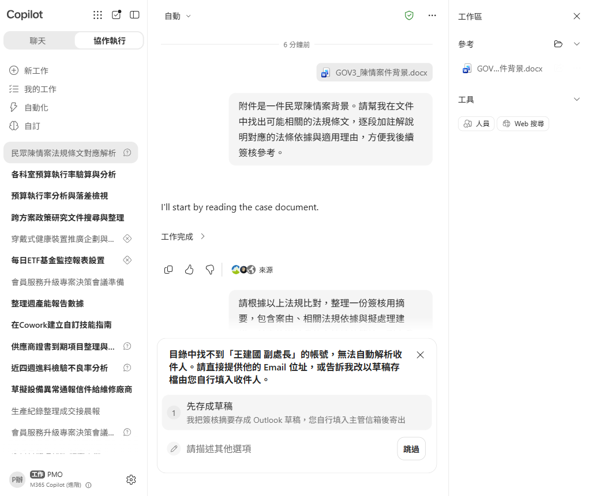

情境 03 · 實機示範
看 Cowork 怎麼做、產出什麼
產出驗收
文件中每一段法規比對都附有具體理由，並可回溯到案情原文
① 你的輸入與指令
② 產出成果
引用的法規條文經你或法制人員核實確實存在且適用
簽核摘要內容與法規比對結果一致，沒有超出比對範圍的推論
Microsoft 365 Copilot Cowork
13

Slide 15

情境 04
把一份多筆領據收據明細的 PDF 交給 Cowork，讓它辨識金額與科目、彙整成 Excel 核銷清單，並依核銷規則標示缺收據或僅有領據（無發票）的項目，最後提醒對應同仁補件 —— 把一疊零散單據變成一份可以直接送核的彙整表。
代理式工作流
公部門 · 經費核銷
1
上傳單據明細與核銷規則，請它彙整成 Excel 核銷清單
領據收據彙整提醒
把 GOV4_領據收據明細.pdf 與 GOV4_核銷規則與科目對照.md 兩份一起上傳，送出下面的提示詞。
2
檢查彙整結果，確認缺漏項目標示正確
打開產出的 Excel，核對辨識結果。
⏱ 約 8–10 分鐘 · 難度 ★☆☆
3
打開 Excel 預覽，確認可直接送核銷流程
Excel
PDF
打開彙整完成的 Excel 預覽。
把關重點 這個情境只是在 Excel 中產生彙整清單，沒有直接對外寄送，因此不會跳出審核卡。
Microsoft 365 Copilot Cowork
14

Slide 16
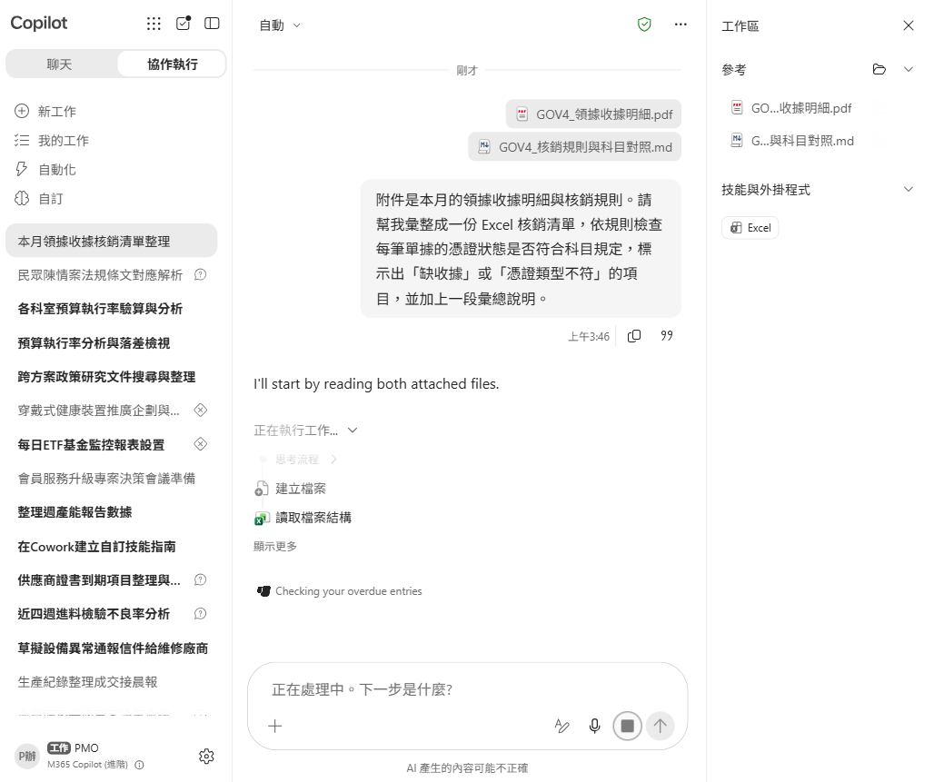


情境 04 · 實機示範
看 Cowork 怎麼做、產出什麼
產出驗收
Excel 清單中的金額與科目與原始單據明細一致，沒有辨識錯誤
① 你的輸入與指令
② 產出成果
「缺收據」與「憑證類型不符」的項目標示正確，且對照核銷規則站得住腳
彙總說明清楚交代本次核銷總金額與待補件清單
Microsoft 365 Copilot Cowork
15

Slide 17

情境 05
把採購需求背景與範本交給 Cowork 起草工作說明書（SOW），再把需求討論會議紀錄交給 Meetings 技能摘要決議重點，回頭修正 SOW 中的規格與驗收標準 —— 從單純套範本，延伸成「會議結論即時反映進文件」的一次技能接力。
代理式工作流
公部門 · 採購管理
1
上傳需求背景與範本，請 Word 起草 SOW 初稿
採購案說明書起草
把 GOV5_採購需求與範本.docx 上傳到聊天框，送出下面的提示詞起草 SOW 初稿。
2
上傳會議紀錄，請 Meetings 技能摘要決議重點
接著把 GOV5_需求討論會議紀錄.md 上傳，送出下面的提示詞換用 Meetings 技能。
⏱ 約 12–15 分鐘 · 難度 ★★☆
3
請它依會議決議回頭更新 SOW 草稿
Word
Meetings
送出下面的提示詞，把兩個技能的產出接起來。
把關重點 起草與修改 SOW 屬於內部文件作業，不會觸發審核卡；但這份文件後續會作為招標公告的一部分對外發布…
Microsoft 365 Copilot Cowork
16

Slide 18
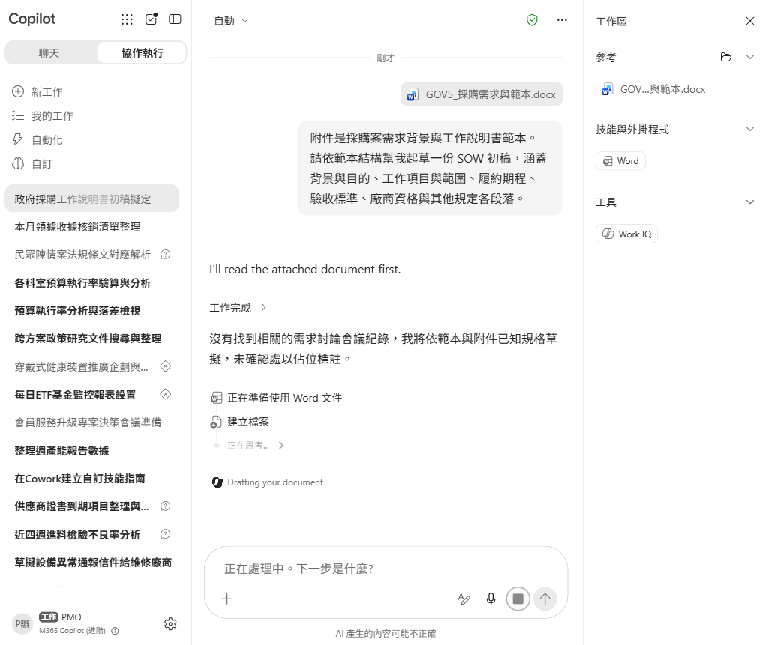
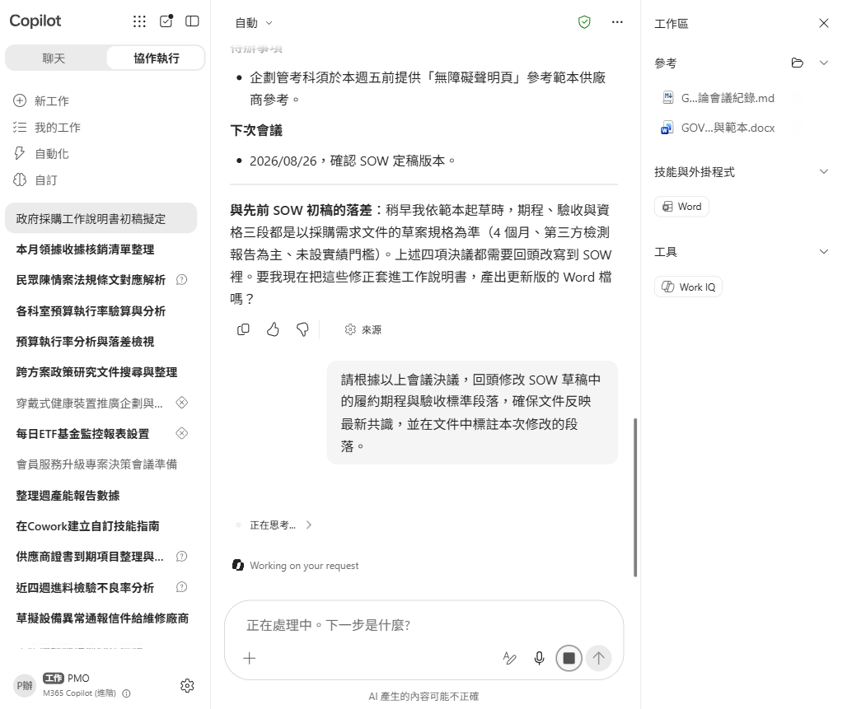

情境 05 · 實機示範
看 Cowork 怎麼做、產出什麼
產出驗收
SOW 初稿涵蓋範本要求的所有章節，沒有段落缺漏
① 你的輸入與指令
② 產出成果
Meetings 摘要準確抓出會議中對規格、期程或驗收標準的具體修正
SOW 更新後的履約期程與驗收標準與會議決議一致，且已標註修改段落
Microsoft 365 Copilot Cowork
17

Slide 19
情境 06
把計畫審查的固定標準（目標明確性、經費合理性、時程可行性、風險與配套）教給 Cowork，做成一個叫 plan-review-checklist 的自訂技能：之後只要上傳任何一份計畫書，就能一鍵產出結構化審查意見 —— 把你的審查標準變成機關可重複使用的資產。
代理式工作流
公部門 · 計畫審查
1
先問清楚技能如何建立與命名
計畫審查檢核技能
先不要急著建立技能。
2
請 Cowork 直接建立 plan-review-checklist 技能
把 GOV6_SKILL.md 上傳到聊天框，送出下面的提示詞請它直接建立技能。
⏱ 約 12–15 分鐘 · 難度 ★★☆
3
開新工作階段，用一句話產出審查意見
自訂技能 Skill
開一個新的工作階段，上傳 GOV6_計畫書範例.docx，用下面這一句觸發技能。
4
檢視技能是否誠實標示資訊不足、且能被分享
打開產出的審查意見，特別看「風險與配套」那一段。
Microsoft 365 Copilot Cowork
18

Slide 20
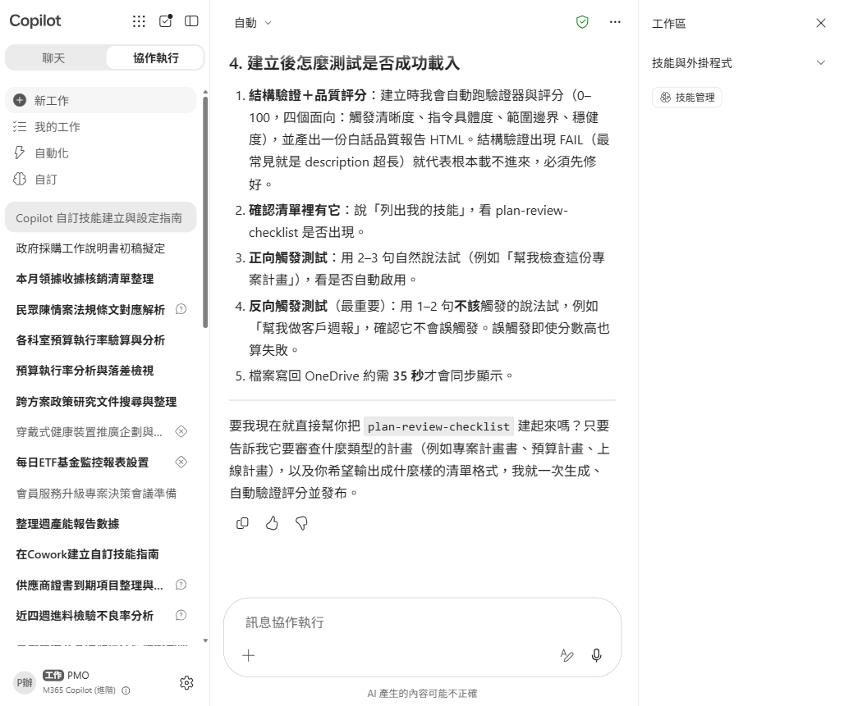
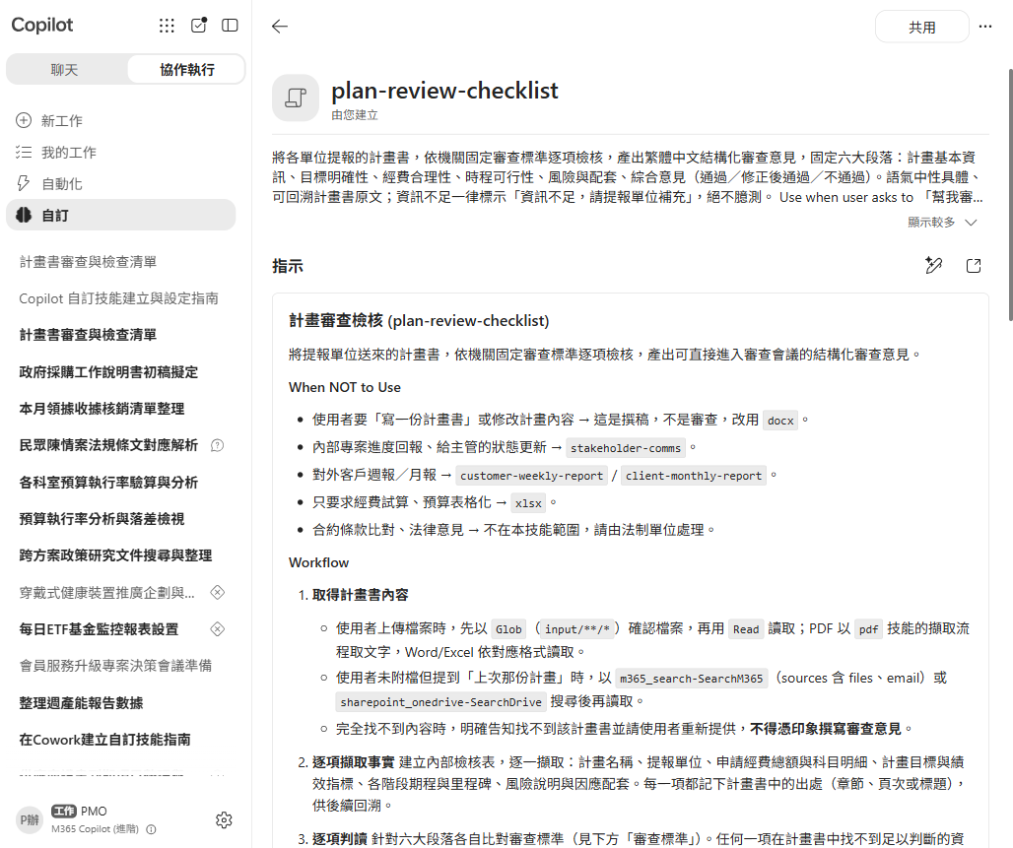

情境 06 · 實機示範
看 Cowork 怎麼做、產出什麼
產出驗收
plan-review-checklist 技能已建立，且規則包含六大固定段落與防護欄
① 你的輸入與指令
② 產出成果
新工作階段能用一句話觸發技能，不必重述審查標準
對資訊不足的段落（如刻意留空的風險與配套）誠實標示，而非臆測
Microsoft 365 Copilot Cowork
19

Slide 21

情境 07
把一個近期可能被問到的議題背景交給 Cowork，讓它先用 Enterprise Search 盤點機關內部過去對類似議題的答詢紀錄與立場，再用 Word 整理成正式問答集，核准後 Email 給相關業務單位確認內容是否為最新進度 —— 用一般技能組合示範同樣的準備流程，而不建立長期技能。
代理式工作流
公部門 · 業務溝通
1
上傳議題背景，請它先用 Enterprise Search 盤點過去答詢紀錄
議題問答準備
把 GOV7_議題背景與可能提問.md 上傳到聊天框，送出下面的提示詞。
2
請 Word 整理成正式問答集初稿
送出下面的提示詞換技能，交給 Word 整理成正式問答集。
⏱ 約 12–15 分鐘 · 難度 ★★☆
3
核准後，Email 給相關業務單位確認內容
Enterprise Search
送出下面的提示詞，把問答集寄給相關業務單位確認。
Word
Email
把關重點 內部盤點與問答集整理屬於準備工作，不會觸發審核卡；但一旦要求 Cowork 把問答集「寄送」給其他業務單位確認…
Microsoft 365 Copilot Cowork
20

Slide 22
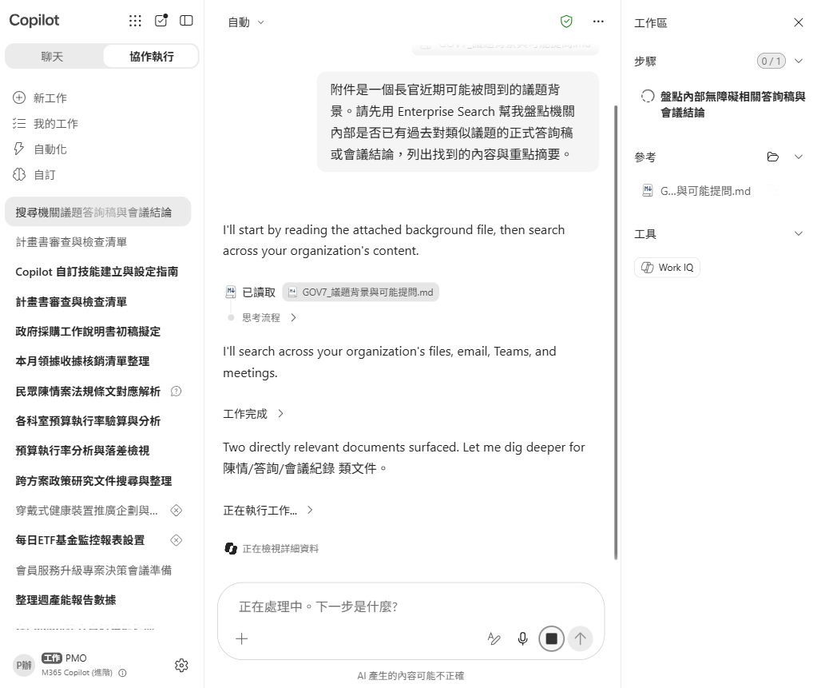
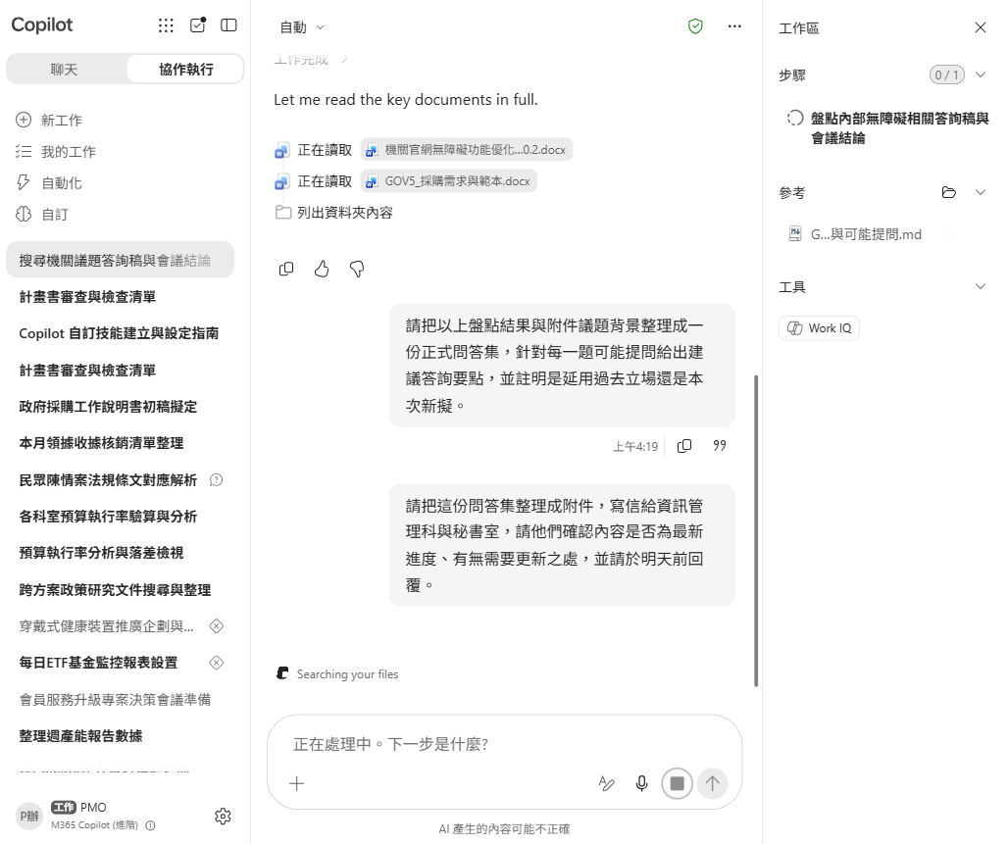

情境 07 · 實機示範
看 Cowork 怎麼做、產出什麼
產出驗收
Enterprise Search 有實際盤點出機關內部過去對類似議題的答詢或結論
① 你的輸入與指令
② 產出成果
問答集每一題都附有具體答詢要點與資料來源標示
答詢口徑與機關過去公開立場一致，沒有自相矛盾
Microsoft 365 Copilot Cowork
21

Slide 23
情境 08
把承辦人本月零散的工作紀錄與月報寫作規則教給 Cowork，做成一個叫 monthly-ops-report 的自訂技能：之後只要上傳原始工作紀錄，就能一鍵產出機關固定格式的業務月報 —— 把原本只靠 Edit Word with Copilot 修改草稿的做法，升級成完整的技能建立情境。
代理式工作流
公部門 · 行政管理
1
先問清楚技能如何建立與命名
例行月報彙總技能
先不要急著建立技能。
2
請 Cowork 直接建立 monthly-ops-report 技能
把 GOV8_SKILL.md 上傳到聊天框，送出下面的提示詞請它直接建立技能。
⏱ 約 12–15 分鐘 · 難度 ★★☆
3
開新工作階段，用一句話產出本月月報
自訂技能 Skill
開一個新的工作階段，上傳 GOV8_本月工作紀錄原始.md，用下面這一句觸發技能。
4
檢視技能是否過濾內部備註、誠實標示待確認事項，且能被分享
打開產出的月報，和原始紀錄逐段比對。
Microsoft 365 Copilot Cowork
22

Slide 24
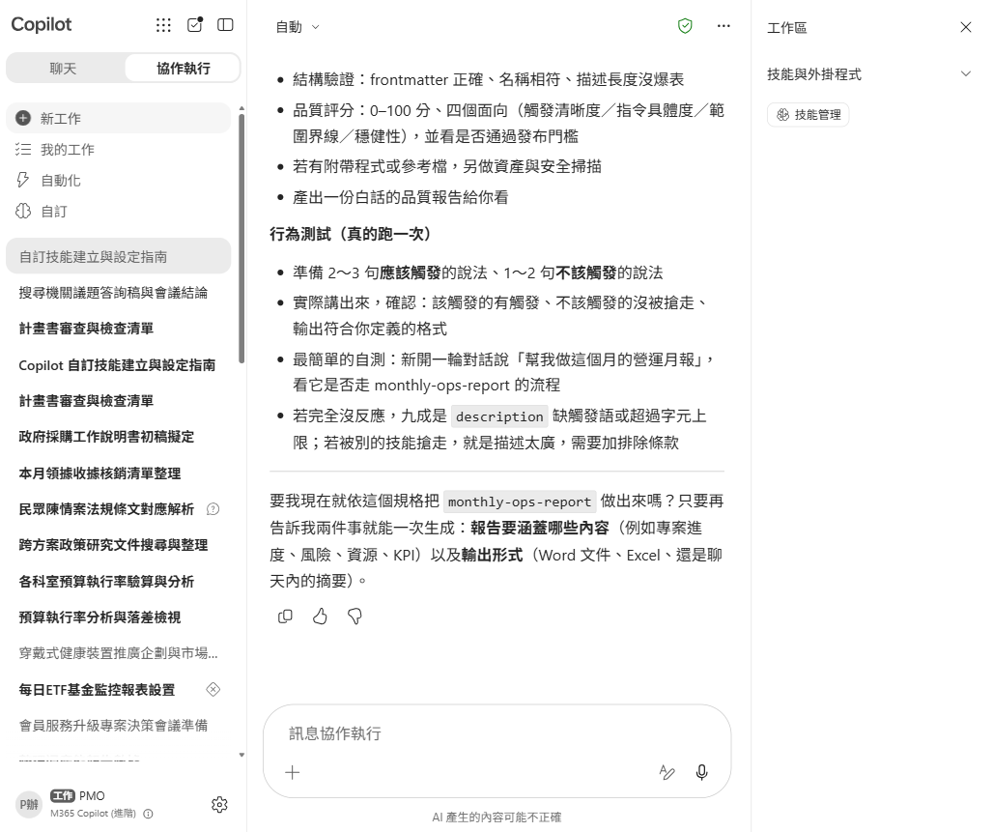
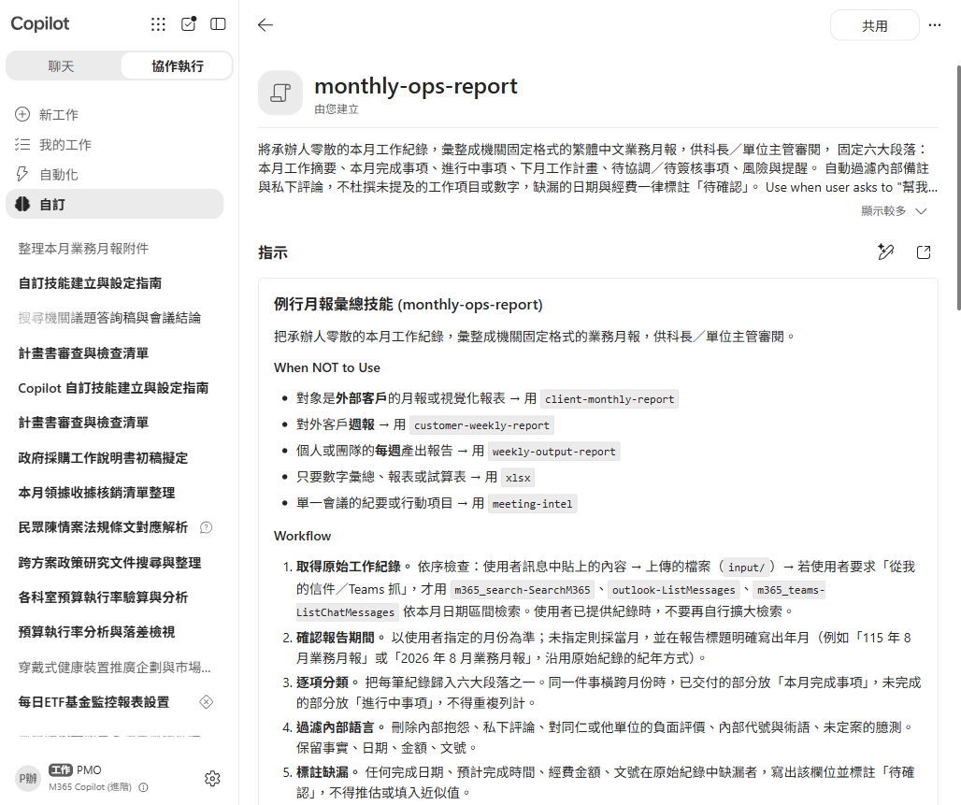

情境 08 · 實機示範
看 Cowork 怎麼做、產出什麼
產出驗收
monthly-ops-report 技能已建立，且規則包含六大固定段落與防護欄
① 你的輸入與指令
② 產出成果
新工作階段能用一句話觸發技能，不必重述規則
原始紀錄中的內部備註已被過濾，未出現在正式月報中
Microsoft 365 Copilot Cowork
23

Slide 25
MAKE IT YOURS
把情境延伸到你的日常
公部門 · 政策研究
💡 換成你機關真正關注的政策議題，例如電動垂直起降場管理或空域壅塞收費機制。
公部門 · 採購管理
💡 把你機關常用的 SOW 章節或招標公告格式告訴 Cowork，讓草稿更貼近實務格式。
公部門 · 預算管理
💡 換成你機關實際的預算科目與門檻標準，讓 Cowork 先做好每季查核底稿。
公部門 · 計畫審查
💡 換成你機關實際的審查標準與計畫類型，一樣適用。
公部門 · 陳情服務
💡 把你機關常用的簽核用語或函稿格式告訴 Cowork，讓摘要更貼近實務公文格式。
公部門 · 業務溝通
💡 換成你機關近期真正需要準備的議題，讓 Cowork 先盤點再整理問答集。
公部門 · 經費核銷
💡 換成你機關實際的核銷科目與金額上限規則，讓 Cowork 依你的規則判斷。
公部門 · 行政管理
💡 換成你自己單位的工作紀錄格式與月報章節要求，一樣適用。
Microsoft 365 Copilot Cowork
24

Slide 26





TRUST & CONTROL
自動化，但你始終是決策者
行動前審核
中高風險動作會顯示 RISK-LEVEL；寄信、發 Teams、建立會議等動作先攤開可編輯預覽，核准後才送出。
控制範圍清楚
don’t ask again 可限定 per-recipient、per-domain 或 always；任務可軟／硬暫停、恢復或取消。
自動化任務也有把關
排程提示與事件驅動任務有執行頻率限制與防迴圈保護；一律以建立者權限執行，且與其他 Cowork 活動一同記錄在統一稽核日誌，套用 Microsoft Purview 政策。
限制也要知道
不能存取本機檔案、刪除 OneDrive/SharePoint 檔案或讀取加密檔；附件 <200MB；自訂技能與第三方 plugin 未經 Microsoft 驗證，需自行審閱。官方明列不適用於「免人工審查即需保證正確」的用途。
Microsoft 365 Copilot Cowork
25

Slide 27


現在就開始練習
開始前請確認：每位使用者一張 M365 Copilot 授權、管理員已啟用用量計費（Copilot Credits，未啟用則無法存取）、租戶位於 Anthropic 支援地區；可在 Web/桌面/行動/Outlook/Teams 使用（本機瀏覽器工作僅限網頁版＋Edge 150 以上，且預設停用需管理員開啟）。
Cowork 練習手冊
andyhung11.github.io/Copilot-in-1mins/CoworkPlaybook/
挑一個最貼近你工作的情境開始
自訂技能放 OneDrive /Documents/Cowork/skills/ 的 SKILL.md（最多 50 個、每個 1MB）
模型選擇器：Auto（預設）、GPT 5.5 Frontier、GPT 5.6 Sol／Terra、Opus 5、Sonnet 5、Fable 5（預覽・預設關閉）
想要自動觸發？到「Automations」頁設定排程提示（上限 5 個）或事件觸發任務（收信／被 @提及）

Slide 28
謝謝
把重複、吃時間的工作，交給 Cowork —— 你專注在決策與客戶。
Microsoft 365 Copilot Cowork · 教育訓練簡報

